Slide 1
Paszport
Agata Papis Kaja Pilarska

Slide 2
Ustalenia nazw wydziałów oraz godzin prac urzędów wydających powyższe dokumenty
- strona internetowa starostwa powiatowego w Malborku - strona internetowa Ministerstwa Spraw Wewnętrznych; Paszportowy Portal Informacyjny (umożliwia on sprawdzenie stanu realizacji wniosku o wydaniu paszportu)
Paszport dla mieszkańców miasta i gminy Prabuty wydaje: TERENOWY PUNKT PASZPORTOWY W MALBORKU, który mieści się w Starostwie Powiatowym w Malborku przy Placu Słowiańskiego 17 tel. 556480451 Godziny urzędowania:
Poniedziałek, Wtorek, Czwartek, Piątek od 8 godz. do 15 godz.
Środa od 9.45 godz. – 16.45 godz.

Slide 3
Odszukanie regulacji prawnych
Sprawy dotyczące wydawania paszportów obywatelom polskim uregulowane są przepisami:
1. Ustawa z dnia 13 lipca 2006r. o dokumentach paszportowych (Dz.U. z 2006r. Nr 143, poz.1027, z późn. zm.),
2. Rozporządzenie Ministra Spraw Wewnętrznych i Administracji z dnia 16 sierpnia 2010r. w sprawie dokumentów paszportowych (Dz.U. z 2010r. Nr 152, poz. 1026 z późn. zm.),
3. Rozporządzenie Rady Ministrów z dnia 9 lutego 2010r. w sprawie opłata za wydanie dokumentu paszportowego oraz ich zwrotu (Dz.U. z 2010r. Nr 25, poz. 126),
4. Rozporządzenie Ministra Spraw Wewnętrznych i Administracji z dnia 15 lutego 2010r. w sprawie ewidencji paszportowych i centralnej ewidencji (Dz.U. z 2010r. Nr 26, poz. 131).

Slide 4
Kto wydaje paszport?
Paszport i paszport tymczasowy w kraju wydaje wojewoda właściwa ze względu na miejsce pobytu stałego osoby ubiegającej się o dokument paszportowy, a w razie braku takiego miejsca wojewoda właściwy ze względu na ostatnie miejsce stałego pobytu tej osoby, a za granicą konsul.
Kto może go otrzymać, kiedy i do czego on uprawnia?
Paszport jest dokumentem urzędowym, spełnia następujące funkcje:
- uprawnia do przekraczania granic i pobytu za granicą;
- poświadcza obywatelstwo polskie oraz tożsamość
Paszport może otrzymać każda osoba ( nie mająca wyroku sądowego), która chce przekroczyć granicę swojego kraju. Paszport wydawany jest na jedną osobę.
Paszport jest ważny:
- 10 lat od daty wydania od osób powyżej 13 roku życia,
- 5 lat dla dzieci do 13 roku życia,
Paszport tymczasowy jest ważny nie dłużej niż przez okres 12 miesięcy, wydawany jest:
- dzieciom do ukończenia 5 roku życia;
- obywatelom polskim przebywającym za granicą, na czas oczekiwania przez nich na doręczenie paszportu sporządzanego w Rzeczypospolitej Polskiej;
- obywatelom polskim przebywającym czasowo w RP i za granicą na powrót do miejsca stałego pobytu

Slide 5
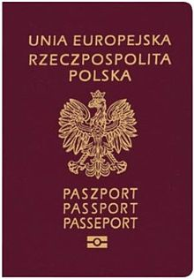

Slide 6
Przygotowanie odpowiedniego wniosku oraz dokumentów potrzebnych do uzyskania dowodu, paszportu, prawa jazdy, dowodu rejestracyjnego
Wniosek o wydanie paszportu można pobrać w Terenowym Punkcie Paszportowym w Malborku lub pobrać ze strony internetowej Ministerstwa Spraw Wewnętrznych.
Aby otrzymać paszport należy w organie paszportowym złożyć: - wypełniony wniosek o wydanie paszportu; - jedną kolorową fotografię spełniającą wymogi biometrii; - dowód uiszczenia opłaty paszportowej; w przypadku prawa do skorzystania z ulgi w opłacie za wydanie paszportu albo zwolnienia z opłaty za wydanie paszportu należy przedstawić do wglądu dokument potwierdzający uprawnienia do skorzystania z ulgi lub dokument uprawniający do zwolnienia z opłaty; - odpis skrócony lub zupełny polskiego aktu urodzenia – w przypadku ubiegania się o dokument paszportowy za granicą przez osoby nie posiadające numeru PESEL; - odpis skrócony lub zupełny polskiego aktu małżeństwa – w przypadku ubiegania się o dokument paszportowy każdorazowo po zmianie nazwiska w wyniku zawarcia małżeństwa za granicą Ile kosztuje wydanie paszportu? Opłata za wydanie paszportu: - 140 zł – za paszport ważny 10 lat, - 70 zł – za paszport ważny 10 lat, wydany (z uwzględnieniem 50% ulgi): emerytom, rencistom, osobom niepełnosprawnym i współmałżonkom tych osób, pozostających na ich wyłącznym utrzymaniu, uczniom od 13. roku życia i studentom - opłata za wydanie paszportu tymczasowego wynosi 30 zł

Slide 7
Odebranie dokumentu
Termin odbioru paszportu określa organ wydający dokument w momencie przyjmowania wniosku paszportowego. Przeciętny czas oczekiwania na wydanie paszportu w kraju wynosi do 30 dni. Jakie informacje zawiera paszport? Paszport zawiera nasze personalne dane między innymi: imię, nazwisko, PESEL, zdjęcie, narodowość, datę wydania paszportu, numer osobisty, państwo lub organizacja wydająca, typ paszportu, datę urodzenia, datę ważności paszportu. Paszport zawiera także dwie cechy biometryczne w postaci wizerunku twarzy oraz odciski palców – jest to nowość wprowadzona od 2009r. Każda osoba składająca w punkcie paszportowym wniosek o wydanie paszportu, jest zobowiązana do złożenia swoich odcisków palców. Polega to na przyłożeniu palców do urządzenia elektronicznego (czytnika). Odciski palców są zakodowane w warstwie elektronicznej paszportu jako element identyfikacji i nie są odwzorowywane graficznie w dokumencie (nie są widoczne).

Slide 8
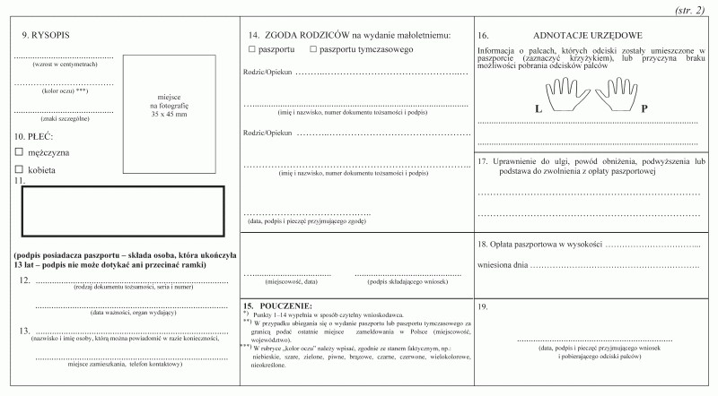

Slide 9
